Slide 1
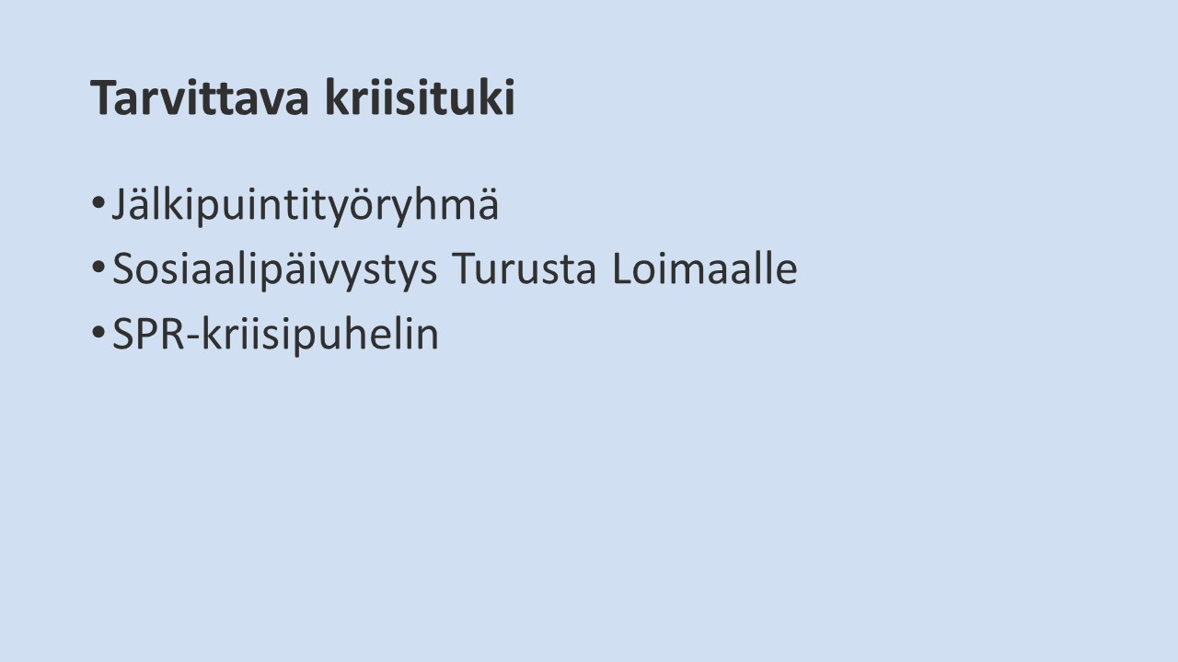
Väkivaltaa kokeneen lapsen palvelupolku LOIMAA
Notes:
Sijoitettavien diojen koko on 9 x 5 cm (ks. Kuvan muotoilu/Muotoiluruutu/Koko).

